Slide 1
Родительское собрание
«Особенности дистанционного обучения и совместный план образовательной деятельности»

Slide 2
Ключевые проблемы
Скорость интернета
Своевременное подключение
«Я не могу подключиться?» – правда или ложь?
Своевременное выполнение домашнего задания – ключ к аттестации и высокому среднему баллу
Техническая поддержка МЭШ
Возможности удаленного контроля родителем за учеником
Корпоративные сервисы

Slide 3
Скорость интернета
Часто сбои при подключении к уроку связаны с:
  Подключением к низкоскоростному интернету
  Интернету с обрывами связи
  Мобильным интернетом GPRS с очень низкой скоростью в местах слабого сигнала сети
Возможные решения:
  Протестируйте скорость на сайте https://www.speedtest.net/
  Если значение PING большое, смените провайдера интернета. Также обратите внимание на скорость – менее 5 мбит/сек очень мало и непродуктивно.
  Замеры скорости в случае использования мобильной связи можно произвести с разных симок и выбрать лучшего оператора. В одном и том же месте могут быть абсолютно разные результаты – это зависит от вышек.

Slide 4
Подключение к уроку
Нормативы дистанционного обучения подразумевают, что учитель рассказывает и показывает лишь часть урока.
Вторую часть урока дети работают с заданиями так, чтобы не смотреть на экран.
ВАЖНО!!! Каждый ученик спокойно может подключиться на перемене и оставить компьютер включенным. Урок начинается ровно в 30 минут каждого часа, опоздание – создается хаос и трудности учителю.
Дистанционное обучение – СЛОЖНО! И сложно, во многом благодаря отсутствию живого общения и должного контроля. Идеально на этот период: включение видеокамер всеми участниками процесса и систематическое выполнение домашних заданий.

Slide 5
Техническая поддержка журнала
В интернете со скриншотами оставляем заявку https://edutools.mos.ru/app2/ExtJournal?id=17469519&signature=VQDTw8LmXLGPeJHk5bQraPT_BO4%3D ВАЖНО! Опишите проблему как можно подробнее!
По телефону:
  +7 (495) 539-38-38
Сообщаете классному руководителю номер заявки в поддержку.

Slide 6
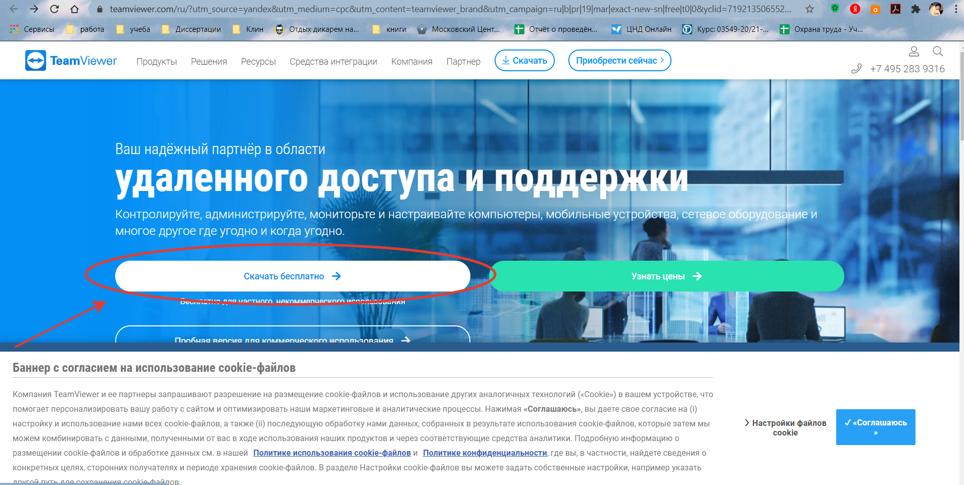
Удаленный контроль компьютера – это просто!
Установите Teamviever на двух устройствах
и подключайтесь к домашнему компьютеру с другого устройства, настроив постоянный пароль.

Slide 7
Главная цель – присутствие и работа всех на уроках!
Своевременное подключение к уроку при стабильном интернете, по возможности включенное видео и микрофон дают возможность учителю работать «почти как в школе».
Задания обязательны для всех. Во время дистанционного обучения могут дать возможность сдать немного позже, но не более того.

Slide 8
КАК отправить задание?
У каждого ученика есть адрес с окончанием @s998.ru
И у учителя тоже, например мой – sviderski_aa@s998.ru
Адрес учителя не надо запоминать! Просто помните фамилию учителя по предмету (есть в расписании).
Заходите на gmail.com вводите адрес ребенка и его пароль, включая @s998.ru и начинаете писать новое письмо.
В графе «кому» просто начинаете вводить фамилию учителя и Вам выдаст адрес автоматически.

Slide 9
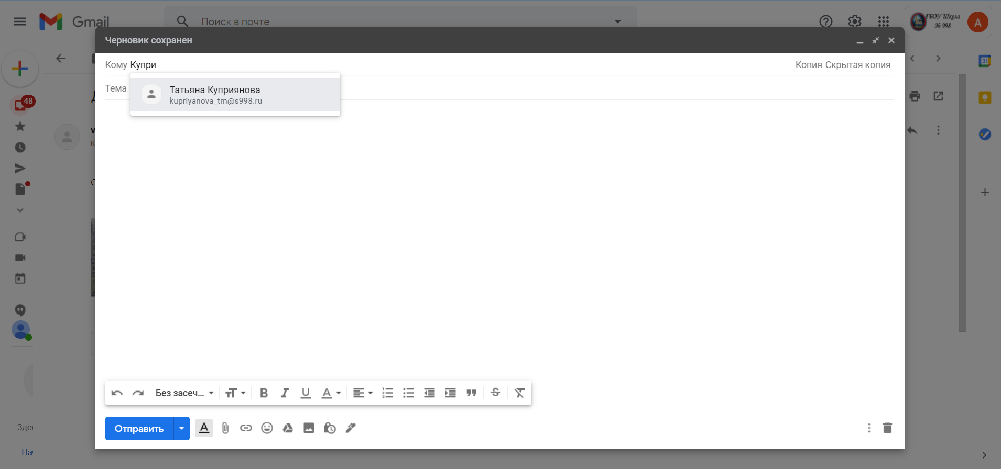
Пишем учителю биологии

Slide 10


Важно чистить компьютер от «системного мусора»
Самые простые решения – программы Ccleaner или Advanced System Care Free
В них нужно несколько нажатий и ваш компьютер станет немножко быстрее.
У этих программ есть платные версии, отличие которых – они «убираются» сами, как робот-пылесос: включаются при запуске, стирают мусор и отключаются.

Slide 11

2. Дистанционное обучение: что о нём говорит
Закон?

Slide 12


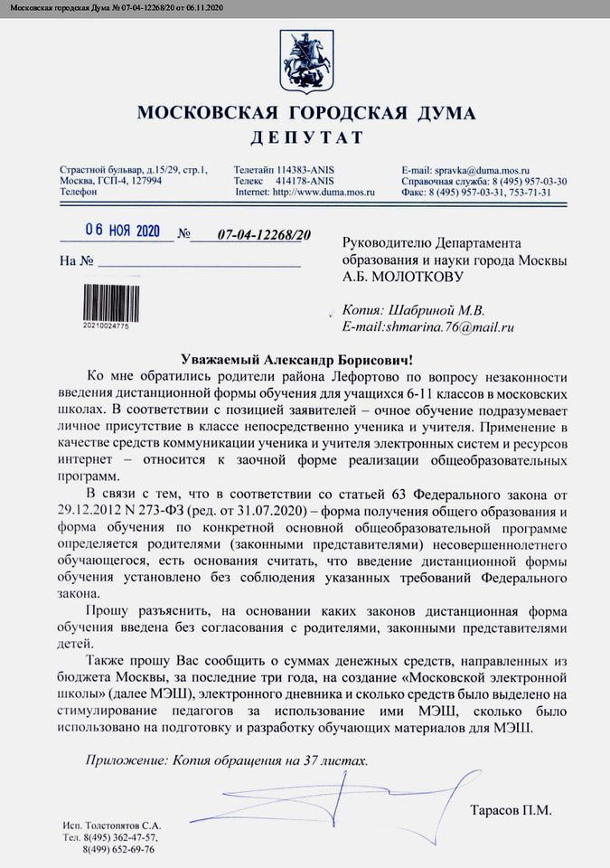
Дистанционное обучение – заочная форма?
Из открытых источников
Родители должны давать разрешение?
Дистанционное обучение надо согласовывать с родителями?
Дистанционное обучение установлено без соблюдения требований Закона?
РАЗБИРАЕМСЯ

Slide 13
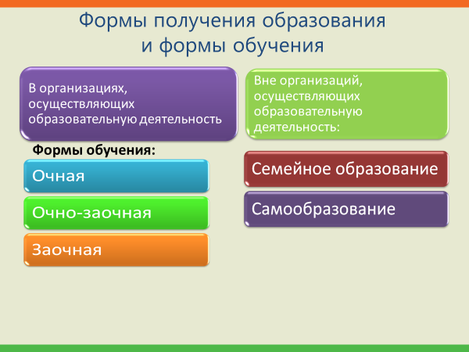
Если здесь такая форма как дистанционное обучение?

Slide 14
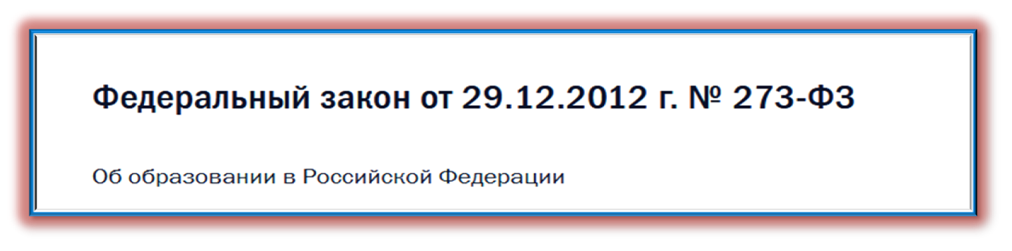


Что такое дистанционное обучение?
Статья 16. Реализация образовательных программ с применением электронного обучения и дистанционных образовательных технологий
1. Под электронным обучением понимается организация образовательной деятельности с применением содержащейся в базах данных и используемой при реализации образовательных программ информации и обеспечивающих ее обработку информационных технологий, технических средств, а также информационно-телекоммуникационных сетей, обеспечивающих передачу по линиям связи указанной информации, взаимодействие обучающихся и педагогических работников. Под дистанционными образовательными технологиями понимаются образовательные технологии, реализуемые в основном с применением информационно-телекоммуникационных сетей при опосредованном (на расстоянии) взаимодействии обучающихся и педагогических работников.

Slide 15
Электронное обучение
Это организация образовательной деятельности (деятельность по реализации образовательных программ) с применением содержащейся в базах данных информации и обеспечивающих ее обработку информационных технологий, технических средств, а также информационно-телекоммуникационных сетей, обеспечивающих передачу по линиям связи указанной информации, взаимодействие обучающихся и педагогических работников
Дистанционное обучение
Это образовательные технологии, реализуемые с применением информационно-телекоммуникационных сетей при опосредованном (на расстоянии) взаимодействии обучающихся и педагогических работников
Образовательная технология — это совокупность методов и средств, используемых в последовательном формировании познавательного процесса и структуры взаимодействия учащихся и педагога.

Slide 16
Какие документы являются главными для регламентации дистанционного обучения?
ФЗ-273 «Об образовании»
Положение об электронном и дистанционном обучении
ПРИКАЗ № 816 от 23.08.2017 (МИНИСТЕРСТВО ОБРАЗОВАНИЯ И НАУКИ РФ)
Об утверждении Порядка применения электронного обучения, дистанционных образовательных технологий при реализации образовательных программ

Slide 17
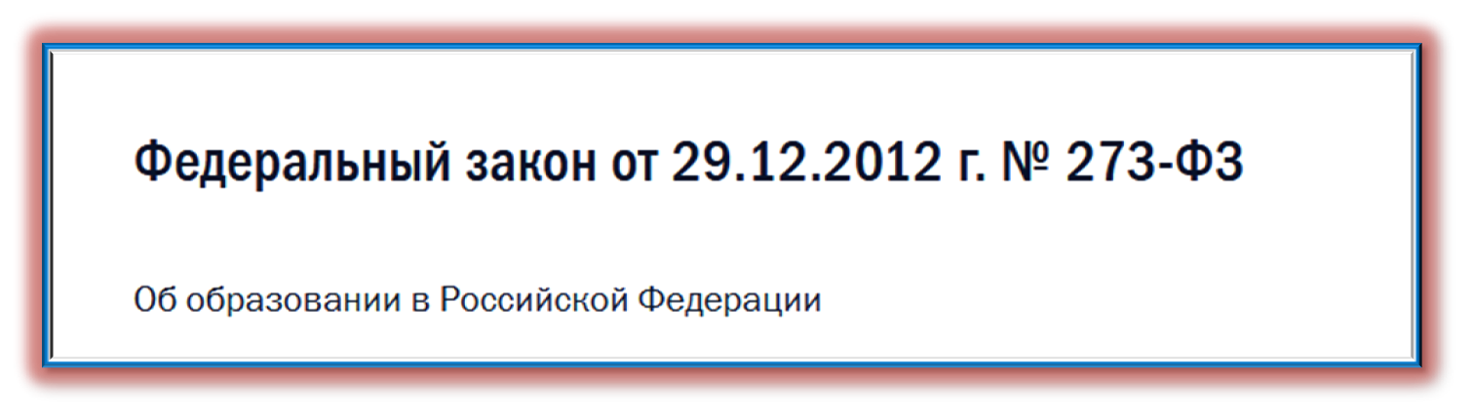
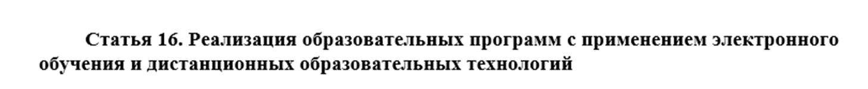
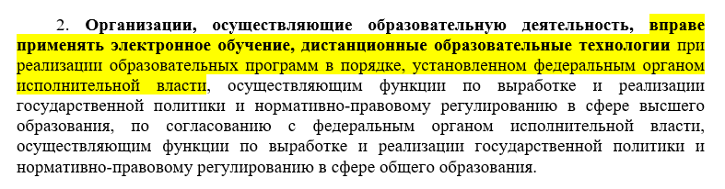
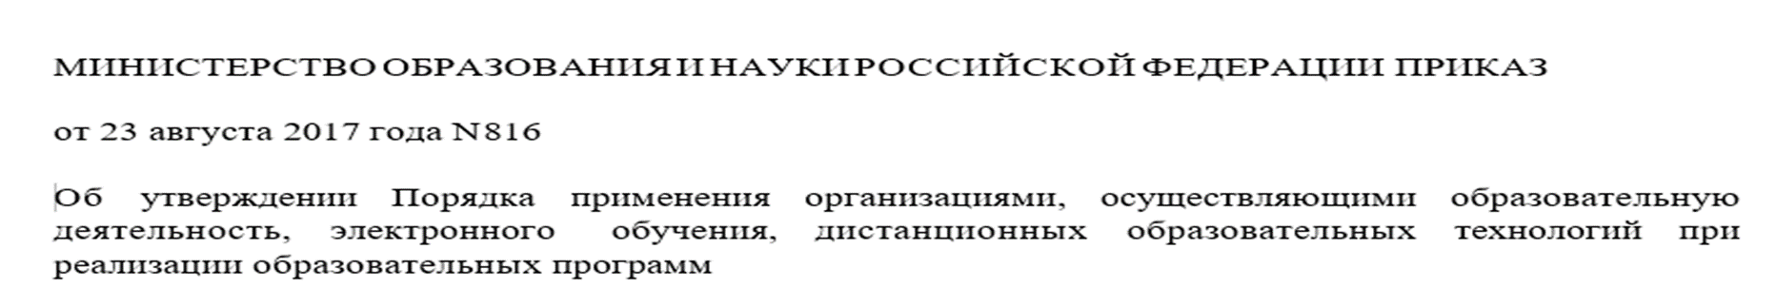
Какой документ из указанных самый главный?
Разъяснения – в Приказе № 816

Slide 18

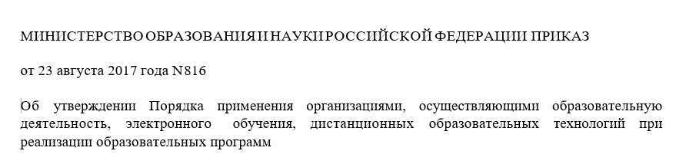
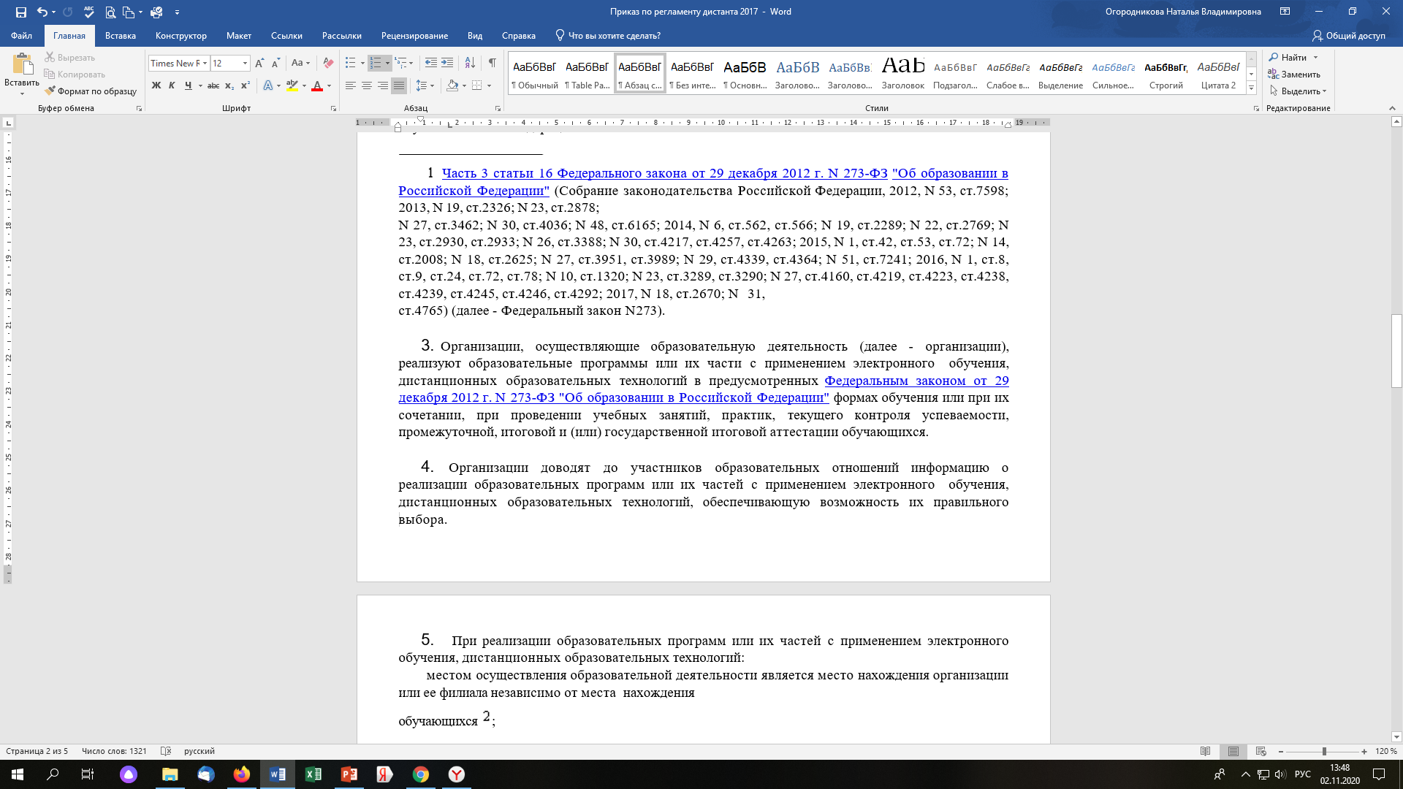
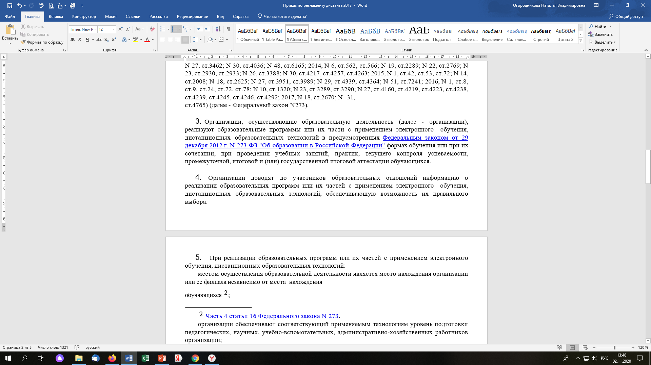
Как дистанционное обучение разъясняет Приказ № 816?

Slide 19
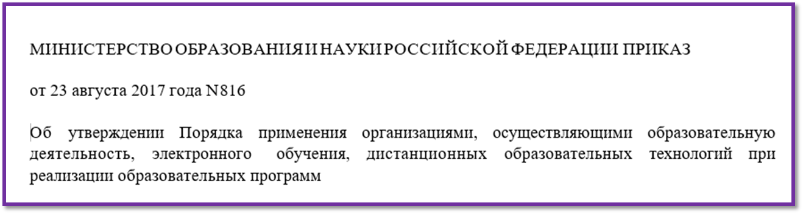
Что школа должна
и на что имеет право?
5. При реализации образовательных программ или их частей с применением электронного обучения, дистанционных образовательных технологий:
местом осуществления образовательной деятельности является место нахождения организации или ее филиала независимо от места нахождения обучающихся;
организации обеспечивают соответствующий применяемым технологиям уровень подготовки педагогических, научных, учебно-вспомогательных, административно-хозяйственных работников организации;
организации самостоятельно определяют порядок оказания учебно-методической помощи обучающимся, в том числе в форме индивидуальных консультаций, оказываемых дистанционно с использованием информационных и телекоммуникационных технологий;
организации самостоятельно определяют соотношение объема занятий, проводимых путем непосредственного взаимодействия педагогического работника с обучающимся, в том числе с применением электронного обучения, дистанционных образовательных технологий;
допускается отсутствие учебных занятий, проводимых путем непосредственного взаимодействия педагогического работника с обучающимся в аудитории.
6. При реализации образовательных программ или их частей с применением исключительно электронного обучения, дистанционных образовательных технологий организация самостоятельно и (или) с использованием ресурсов иных организаций:
создает условия для функционирования электронной информационно- образовательной среды, обеспечивающей освоение обучающимися образовательных программ или их частей в полном объеме независимо от места нахождения обучающихся;
обеспечивает идентификацию личности обучающегося, выбор способа которой осуществляется организацией самостоятельно, и контроль соблюдения условий проведения мероприятий, в рамках которых осуществляется оценка результатов обучения.

Slide 20
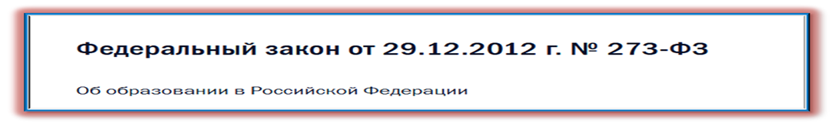
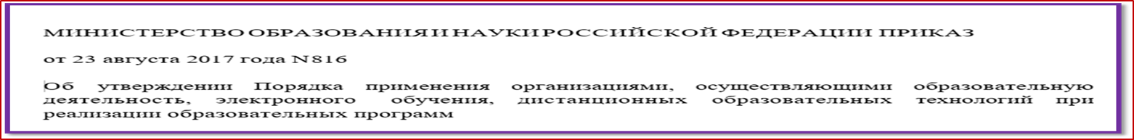

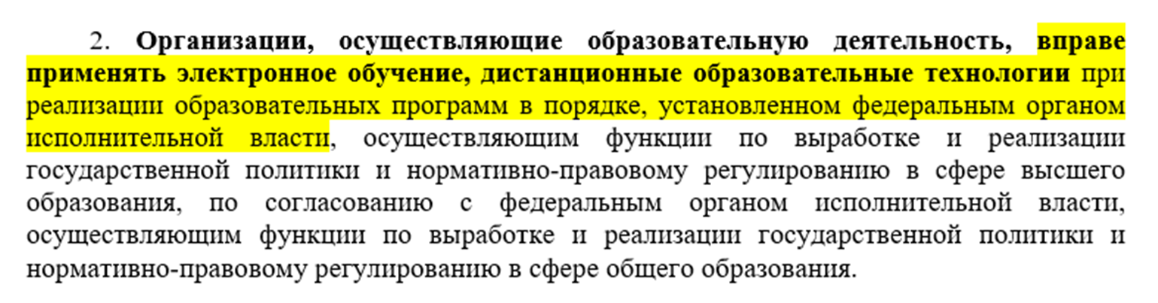
Нужно ли спрашивать мнение родителей при введении дистанционного обучения? Нет.
7. Организации вправе осуществлять реализацию образовательных программ или их частей с применением исключительно электронного обучения, дистанционных образовательных технологий, организуя учебные занятия в виде онлайн-курсов, обеспечивающих для обучающихся независимо от их места нахождения и организации, в которой они осваивают образовательную программу, достижение и оценку результатов обучения путем организации образовательной деятельности в электронной информационно-образовательной среде, к которой предоставляется открытый доступ через информационно-телекоммуникационную сеть "Интернет".

Slide 21
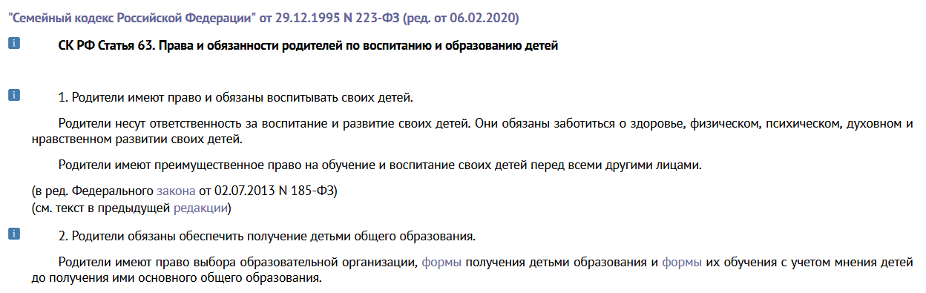
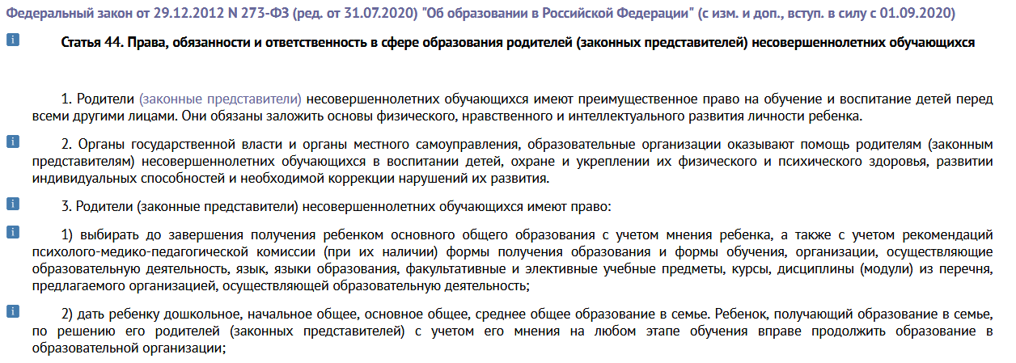
Могут ли родители отрицать/отвергать дистанционное обучение?
Конечно – ведь они самые главные.

Slide 22

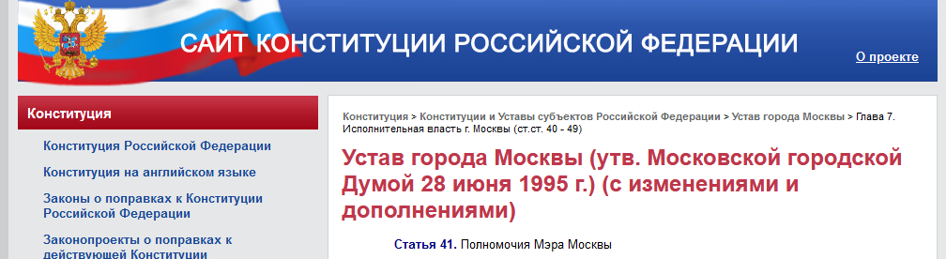
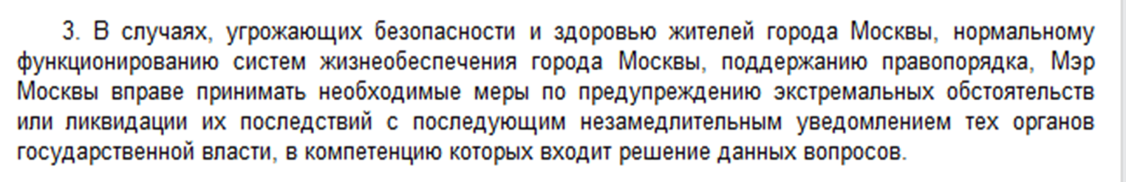
Какие могут быть причины полного перехода на дистант (в определённый период)?
Глава субъекта Российской Федерации (Мэр Москвы) в имеет полномочия на принятие решений решений

Slide 23
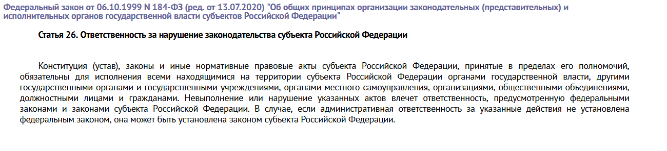
Может ли руководитель организации/предприятия города Москвы не исполнять Указ Мэра?
УКАЗ - нормативный правовой акт, предусматривающий нормы права, рассчитанные на многократное применение.
Издаются: Президентом РФ или Главами субъектов РФ.
Носят комплексный характер и включают как нормативные, так и оперативно-распорядительные индивидуальные предписания.
Носят властный характер и обязательны к исполнению

Slide 24

Дистанционное обучение
Точно законно
Точно непросто
Точно прогрессивно и отвечает цифровому времени

Slide 25
Безопасность и риски во время работы в дистанционном формате

Slide 26
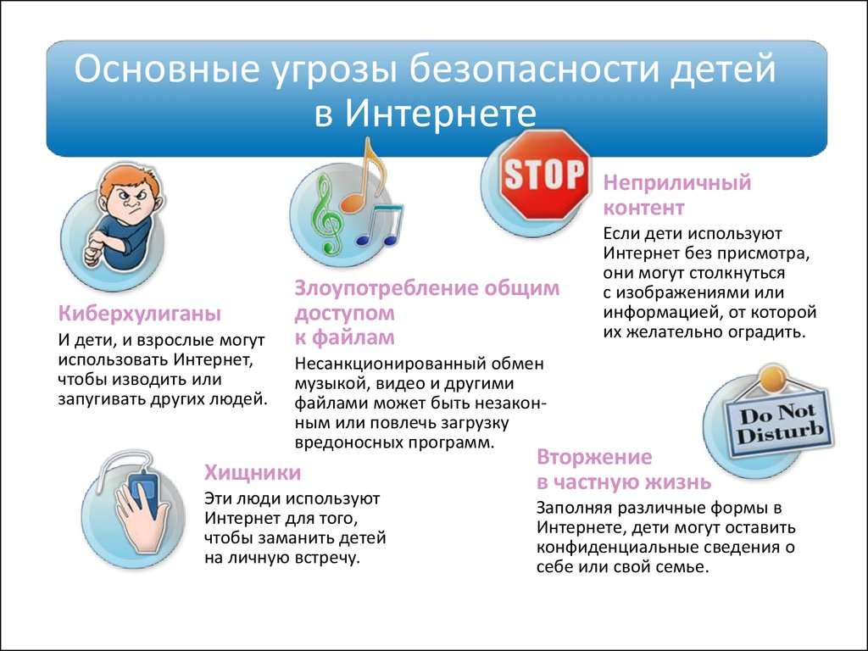

Slide 27
КОМПЬЮТЕРНАЯ БЕЗГРАМОТНОСТЬ
ЗЛОУМЫШЛЕННИКИ
ДЕТСКАЯ БЕЗОТВЕТСТВЕННОСТЬ
ПЕДАГОГИЧЕСКАЯ НЕКОМПЕТЕНТНОСТЬ
РИСКИ

Slide 28
- РАСПРОСТРАНЕНИЕ ЭКСТРЕМИСТСКИХ МАТЕРИАЛОВ
- ПРОПАГАНДА И НЕЗАКОННАЯ РЕКЛАМА НАРКОТИЧЕСКИХ И ПАВ
- КЛЕВЕТА
- МОШЕННИЧЕСТВО РАЗЛИЧНОГО ВИДА
- ХИЩЕНИЯ
- НАРУШЕНИЯ АВТОРСКИХ ПРАВ
- РАСПРОСТРАНЕНИЕ ПОРНОГРАФИИ И ПИДАФИЛИИ
УГРОЗЫ

Slide 29
- ПРОВЕДЕНИЕ КЛАССНЫХ ЧАСОВ И ТЕМАТИЧЕСКИХ БЕСЕД С ОБУЧАЮЩИМИСЯ
- ПРОВЕДЕНИЕ ОБУЧЕНИЯ ПО КОМПЬЮТЕРНОЙ БЕЗОПАСОСТИ С ДЕТЬМИ И РОДИТЕЛЯМИ
- РАССЫЛКА ПОЛЕЗНОЙ ИНФОРМАЦИИ И НАПОМИНАНИЙ ПО РАБОТЕ В СЕТИ ИНТЕРНЕТ
- ПОВЫШЕНИЕ СОБСТВЕННОЙ КОМПЕТЕНТНОСТИ И КОМПЬЮТЕРНОЙ ГРАМОТНОСТИ
МЕРЫ ПРОФИЛАКТИКИ

Slide 30
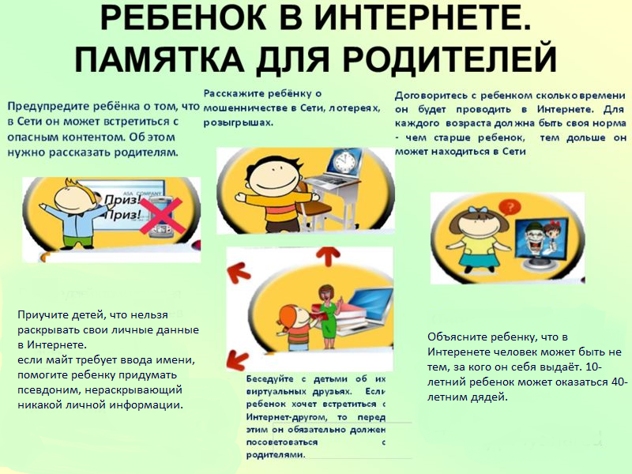

Slide 31
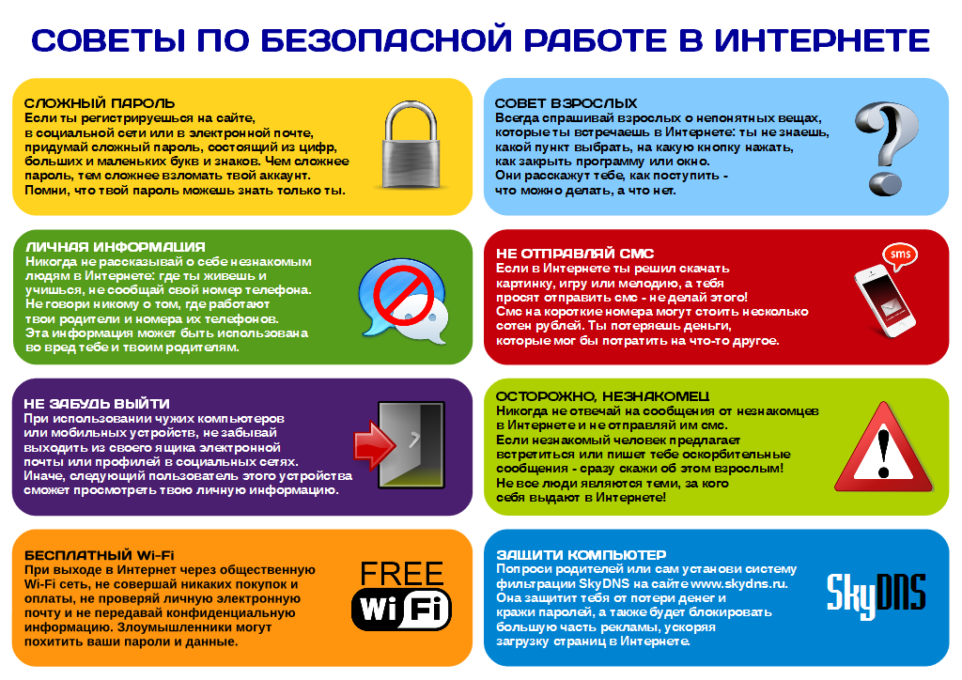

Slide 32


